Slide 1
CHUYÊN ĐỀ:
DẠY HỌC PHÁT TRIỂN PHẨM CHẤT, NĂNG LỰC HỌC SINH
TIẾT 15: ÔN TẬP CUỐI HỌC KÌ I

Slide 2
KHỞI ĐỘNG

Slide 3
I. Hệ thống kiến thức

Slide 4
NHIỆM VỤ HỌC TẬP
? Hãy thiết kế một sản phẩm về nội dung chính của 1 trong 5 chủ đề đã học và chia sẻ sản phẩm đó. (Vẽ tranh, sơ đồ tư duy, trò chơi, thông điệp, tiểu phẩm, thơ, bài hát,…)
Hoạt động nhóm
Thời gian nộp bài: Hoàn thành trước ngày 14/12/2024
Nộp sản phẩm trên trang Padlet: 9A6
Một số sản phẩm đặc sắc được mời trình bày trước lớp.

Slide 5
Sống có lí tưởng là xác định được mục đích cao đẹp và có kế hoạch, quyết tâm phấn đấu để đạt được mục đích nhằm đóng góp cho lợi ích của cộng đồng, quốc gia, nhân loại.
KHÁI
NIỆM
SỐNG
CÓ
LÝ TƯỞNG
Sống có lí tưởng giúp mỗi người có động lực phấn đấu hoàn thành mục tiêu của bản thân, góp phần xây dựng đất nước giàu mạnh, văn minh. Người sống có lí tưởng được xã hội công nhận, tôn trọng và tin tưởng.
Ý NGHĨA

Slide 6
LÝ TƯỞNG SỐNG CỦA
THANH NIÊN
TRÁCH NHIỆM CỦA HỌC SINH
Lí tưởng sống của thanh niên Việt Nam hiện nay là phấn đấu vì độc lập dân tộc và chủ nghĩa xã hội; tích cực học tập và làm theo tư tưởng, đạo đức, phong cách Hồ Chi Minh; nỗ lực rèn luyện sức khoẻ, học tập để trở thành người có năng lực, bản lĩnh và người công dân tốt; tích cực tham gia vào sự nghiệp đẩy mạnh công nghiệp hoá, hiện đại hoá đất nước, xây dựng và bảo vệ Tổ quốc Việt Nam xã hội chủ nghĩa
Học sinh cần xác định được lí tưởng sống của bản thân
1
Từng bước hiện thực hoá lí tưởng
2
2
Tích cực học tập, lao động, rèn luyện sức khoẻ
3
Tham gia các hoạt động tập thể, đóng góp cho sự phát triển của cộng đồng, dân tộc và nhân loại
4

Slide 8
Hoạt động cộng đồng là những hoạt động được tổ chức bởi các cá nhân, tập thể nhằm mang lại lợi ích chung cho cộng đồng.
MỘT SỐ HOẠT ĐỘNG CỘNG ĐỒNG TIÊU BIỂU
PHÁT HUY TRUYỀN THỐNG VĂN HOÁ DÂN TỘC
THIỆN NGUYỆN NHÂN ĐẠO
BẢO VỆ MÔI TRƯỜNG, CẢNH QUAN
ĐỀN ƠN ĐÁP NGHĨA
PHÒNG, CHỐNG TỆ NẠN XÃ HỘI

Slide 9
Giúp mở rộng tầm hiểu biết, rèn luyện kĩ năng; có tinh thần trách nhiệm đóng góp công sức và trí tuệ của mình vào công việc chung của tập thể, xã hội; nâng cao giá trị của bản thân và được mọi người yêu mến;...
Xem vi deo
Đối với cá nhân
Ý NGHĨA
Phát huy sức mạnh của các lực lượng xã hội; tạo ra sự kết nối các thành viên trong cộng đồng; xây dựng mối quan hệ đoàn kết, nhân ái, lan toả những giá trị tích cực; góp phần xây dựng đất nước văn minh, giàu mạnh
Đối với cộng đồng

Slide 10
TRÁCH NHIỆM CỦA HỌC SINH TRONG VIỆC THAM GIA CÁC
HOẠT ĐỘNG CỘNG ĐỒNG
01
Option
02
Option
03
Option
Học sinh cần chủ động, tích cực tham gia các hoạt động cộng đồng do nhà trường, địa phương tổ chức
Phê phán những biểu hiện thờ ơ, thiếu trách nhiệm với các hoạt động cộng đồng.
Tích cực vận động người thân, bạn bè cùng tham gia

Slide 11
KHÁCH QUAN VÀ CÔNG BẰNG
Luôn xuất phát từ thực tế
Đánh giá đối tượng dựa trên đo lường và chứng minh được
Phản ánh thực tế một cách trung thực
Đánh giá đối tượng dựa trên dữ liệu có thể quan sát
Tôn trọng sự thật
BIỂU HIỆN CỦA
KHÁCH QUAN

Slide 12
Ý NGHĨA CỦA KHÁCH QUAN
GIÚP CHÚNG TA NHÌN NHẬN, ĐÁNH GIÁ ĐÚNG BẢN CHẤT CỦA SỰ VẬT, SỰ VIỆC, CON NGƯỜI
CÓ CÁC QUYẾT ĐỊNH CHÍNH XÁC TRONG CÔNG VIỆC
CÓ CÁCH ỨNG XỬ VĂN HOÁ TRONG CÁC MỐI QUAN HỆ

Slide 13
BẢO VỆ QUYỀN LỢI CHÍNH ĐÁNG CỦA MỖI CÁ NHÂN
Đối xử bình đẳng
GIÚP CON NGƯỜI CÓ CƠ HỘI PHÁT TRIỂN BÌNH ĐẲNG VỚI NHAU, ĐƯỢC TÔN TRỌNG, TỰ TIN HƠN TRONG CUỘC SỐNG
Không thiên vị
GÓP PHẦN XÂY DỰNG XÃ HỘI BÌNH ĐẲNG, DÂN CHỦ, VĂN MINH
Không phân biệt đối xử
Ý NGHĨA CỦA CÔNG BẰNG
BIỂU HIỆN CỦA CÔNG BẰNG

Slide 14
RÈN LUYỆN THÁI ĐỘ KHÁCH QUAN, CÔNG BẰNG
01
MỌI NGƯỜI CẦN
02
MỌI NGƯỜI PHẢI
Rèn luyện thái độ nhìn nhận, đánh giá sự vật, hiện tượng khách quan, tôn trọng, bảo vệ lẽ phải, không định kiến, thiên vị trong việc đánh giá hành vi, việc làm của bản thân và những người xung quanh
Phê phán các biểu hiện thiếu khách quan, công bằng.

Slide 16
Ý NGHĨA CỦA KHÁCH QUAN
GIÚP CHÚNG TA NHÌN NHẬN, ĐÁNH GIÁ ĐÚNG BẢN CHẤT CỦA SỰ VẬT, SỰ VIỆC, CON NGƯỜI
CÓ CÁC QUYẾT ĐỊNH CHÍNH XÁC TRONG CÔNG VIỆC
CÓ CÁCH ỨNG XỬ VĂN HOÁ TRONG CÁC MỐI QUAN HỆ

Slide 17
II. LUYỆN TẬP

Slide 21
BÀI TẬP 1
Tình huống: Do không tìm hiểu kĩ, Q nói với thầy giáo rằng P làm hỏng thiết bị của phòng thí nghiệm. Bị phê bình oan, P giận và nói sẽ không bao giờ chơi với Q nữa. Cuối năm học Q cùng gia đình chuyển tới nơi khác. Trước khi đi, Q nhắn tin muốn gặp để chào và xin lỗi P. Khi ấy, P vẫn còn giận Q nên băn khoăn không biết có nên gặp Q không?
Giải quyết tình huống
Thời gian: 5 phút

Slide 22
GỢI Ý:
- P nên gặp Q để giải quyết mọi hiểu lầm, sẵn sàng mở rộng vòng tay để chấp nhận tha thứ cho Q, vì Q đã nhận thức được lỗi sai của bản thân và có hành động sửa chữa lỗi sai ấy. P nên giữ liên lạc với Q sau khi Q chuyển đi.

Slide 23
BÀI TẬP 2
Dựa vào hình bên và hiểu biết của mình, hãy cho biết thông điệp của biểu tượng trên là gì?

Slide 24
* Thông điệp của biểu tượng:
- Con chim bồ câu trắng đang bay ngâm cành ô liu. Đây là bức tranh do hoa sĩ Picasso vẽ gửi tặng Đai hôi hòa bình toàn thế giới tại Vác – sa – va tháng 11 năm 1950.
- Dòng tiếng anh War is not the Answer có nghĩa là: chiến tranh không phải câu trả lời.
- Biểu tượng trên nhắc nhớ chúng ta cần phải biết chung tay bảo vệ hòa bình.

Slide 25
* Thông điệp của biểu tượng:
- Con chim bồ câu trắng đang bay ngâm cành ô liu. Đây là bức tranh do hoa sĩ Picasso vẽ gửi tặng Đai hôi hòa bình toàn thế giới tại Vác – sa – va tháng 11 năm 1950.
- Dòng tiếng anh War is not the Answer có nghĩa là: chiến tranh không phải câu trả lời.
- Biểu tượng trên nhắc nhớ chúng ta cần phải biết chung tay bảo vệ hòa bình
* Trình bày hiểu hiểu biết của em về tình hình thực tế hiện nay của nhân loại
- Ngày nay, ở nhiều khu vực trên thế giới vẫn đang xảy ra chiến tranh, xung đột vũ' trang; các thế lực phản động, hiếu chiến vẫn đang âm mưu phá hoại hoà bình; ngòi nổ chiến tranh vẫn đang âm ỉ tại nhiều nơi trên thế giới của chúng ta.
-Ngăn chặn chiến tranh, bảo vệ hoà bình là trách nhiệm của tất cả các quốc gia, các dân tộc và của toàn nhân loại.

Slide 26
C¸c
QH th­êng
gÆp
gi÷a c¸c
vÕ c©u ghÐp
Nắm vững kiến thức cơ bản SGK
Hệ thống kiến thức bằng sơ đồ
Đọc kĩ câu hỏi để xác định “ từ khóa”
Tuân thủ nguyên tắc “ dễ làm trước, khó làm sau”
Dùng phương pháp loại trừ
Phân bố thời gian và không được để trống đáp án
KĨ NĂNG ÔN TẬP
VÀ LÀM BÀI THI
TRẮC NGHIỆM
MÔN GDCD
Notes:
Vũ Thị Ánh Tuyết-THCS Tô Hiệu- Lê Chân- Hải Phòng

Slide 27
Vận dụng

Slide 29
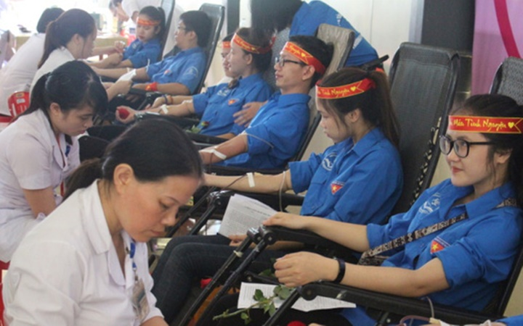
Câu 1. Hình ảnh trên nói về điều gì?
A. Đại hội Liên hiệp thanh niên.
B. Thanh niên cống hiến cho quê hương
C. Thanh niên đi tình nguyện mùa hè
D. Thanh niên xung kích vì cộng động

Slide 30
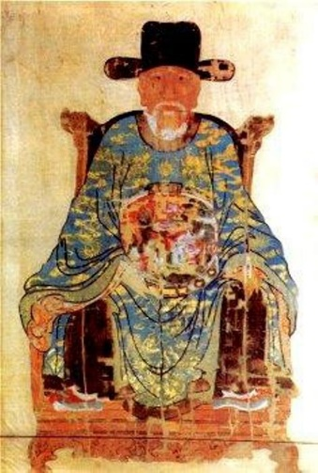
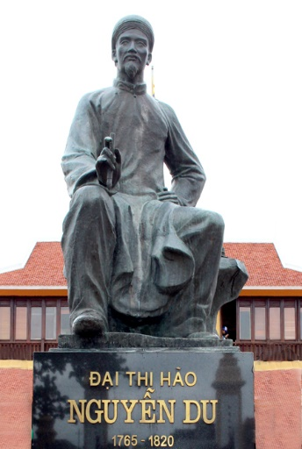
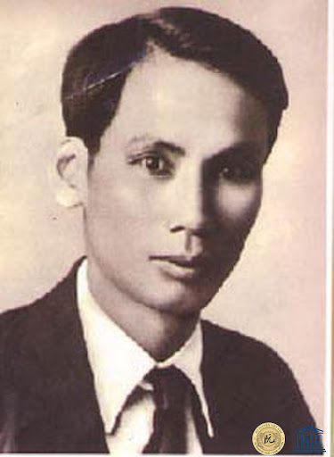
Nguyễn Trãi
Nguyễn Ái Quốc
Câu 2: Điểm giống nhau về lý tưởng sống của các Nhân vật lịch sử trên là gì
A. Đều yêu nước thương dân
B. Đều là nhà thơ nổi tiếng
C. Đều là các danh nhanh văn hóa
D. Đều là người Việt Nam

Slide 31
Câu 3: Ngày khoan dung quốc tế là ngày nào?
A. 14/11
B. 15/11
C. 16/11
D. 17/11

Slide 32
Câu 4: Cá nhân muốn đóng góp, hỗ trợ cho các hoạt động vì cộng đồng thì gửi kinh phí đến cơ quan, tổ chức nào?
A. Hội chữ thập đỏ ở địa phương
B. Ủy ban nhân dân xã phường
C. Hội văn học nghệ thuật tỉnh
D. Ủy ban mặt trận tổ quốc Việt Nam

Slide 33
C¸c
QH th­êng
gÆp
gi÷a c¸c
vÕ c©u ghÐp
Nắm vững kiến thức cơ bản SGK
Hệ thống kiến thức bằng sơ đồ
Đọc kĩ câu hỏi để xác định “ từ khóa”
Tuân thủ nguyên tắc “ dễ làm trước, khó làm sau”
Dùng phương pháp loại trừ
Phân bố thời gian và không được để bỏ trống đáp án
KĨ NĂNG ÔN TẬP
VÀ LÀM BÀI THI
TRẮC NGHIỆM
MÔN GDCD
Notes:
Vũ Thị Ánh Tuyết-THCS Tô Hiệu- Lê Chân- Hải Phòng

Slide 34
Hướng dẫn về nhà
1. Học lại kiến thức các bài.
2. Ôn tập chuẩn bị thi học kì 1
3. Chuẩn bị dự án
“Gian hàng 0 đồng”

Slide 35
NHIỆM VỤ HỌC TẬP
Nhóm 4: Xây dựng tình huống sắm vai tiểu phẩm về chủ đề: “ Khoan dung”
Nhóm 5: Vẽ tranh về các hoạt động cộng đồng mà trường em đã tổ chức.

Slide 36
Xin chào và hẹn gặp lại
Chúc các em học tốt!
Cảm ơn!

Slide 37
ĐÁNH GIÁ ĐỒNG ĐẲNG
STT | Tiêu chí | Điểm | Nhóm … | Nhóm… | Nhóm… | Nhóm … | Nhóm …
1 | Thực hiện đúng, đủ nội dung kiến thức được giao | 6 điểm
2 | Tính phù hợp của hoạt động | 1 điểm
3 | Tính hấp dẫn, sáng tạo của hoạt động | 2 điểm
4 | Có sự phối hợp của các thành viên trong nhóm | 1 điểm
 | Tổng | 10 điểm

Slide 38
NHIỆM VỤ HỌC TẬP
? Hãy thiết kế một sản phẩm để củng cố các đơn vị kiến thức đã học ( Vẽ tranh, tiểu phẩm, sơ đồ tư duy, trò chơi,…)
- Nhóm 1: Bài 1. Sống có lí tưởng
- Nhóm 2: Bài 4. Khách quan và công bằng
- Nhóm 3: Bài 5. Bảo vệ hòa bình

Slide 39
Câu 3: Hình ảnh trên biểu tượng cho điều gì?
A. Biểu tượng cho cuộc sống
B. Biểu tượng của hòa bình
C. Biểu tượng của chiến tranh
D. Biểu tượng của tương lai

Slide 40
C¸c
QH th­êng
gÆp
gi÷a c¸c
vÕ c©u ghÐp
Sống có lí tưởng
Khoan dung
Tích cực tham gia các hoạt động cộng đồng
Khách quan và công bằng
Bảo vệ hòa bình
GIÁO DỤC
ĐẠO ĐỨC

